Slide 1
Cvae-gan
By zhouying
2018.3.18

Slide 2
Vae
Motivation:
记数据点（图像）为X∈χ。P(X)：如果X像真实图像则概率高，像随机噪声则概率低。
考虑数据是由一系列隐变量(记为z)生成的。（例如，我们要生成手写数字，我们可以先决定生成的数字z1∈{0,…,9}，然后决定笔划的宽度z2∈[1.0,5.0]，再由z1和z2生成数字X，此时(z1,z2)就是隐变量）
考虑函数f(z;θ)将隐变量z映射到X（类似于一个“解码器”），我们希望优化函数f的参数θ，使得当我们随机取样z时，f(z;θ)能尽可能地接近数据集中已有的X。
Notes:
Kingma D P, Welling M. Auto-Encoding Variational Bayes[J]. 2013.

Slide 3

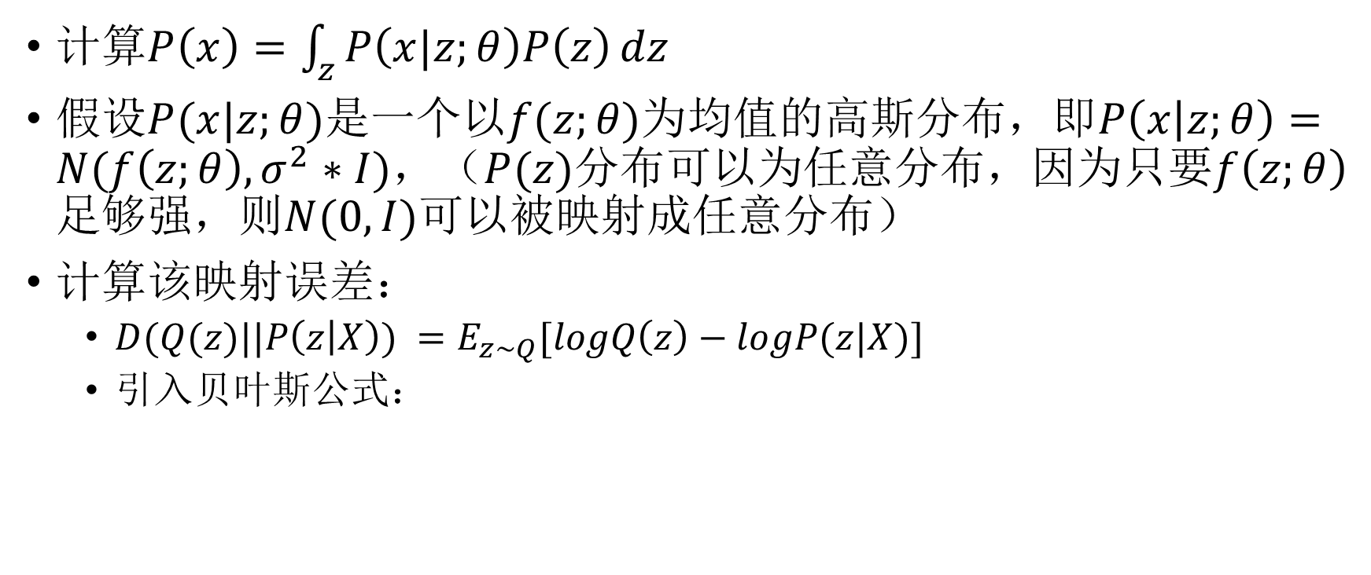
Vae
计算$P\left(x\right)=\int_{z}{P\left(x|z;θ\right)P\left(z\right)}dz$
假设$P(x|z;θ)是$一个以$f(z;θ)为$均值的高斯分布，即$P\left(x | z;θ\right)=N(f\left(z;θ\right),σ^{2}∗I)，$（$P(z)分布$可以为任意分布，因为只要$f\left(z;θ\right)$足够强，则$N(0,I)可以$被映射成任意分布）
计算该映射误差：
$D(Q(z)||P\left(z | X\right)) =E_{z\sim Q}[logQ\left(z\right)−logP(z|X)]$
引入贝叶斯公式：

Slide 4
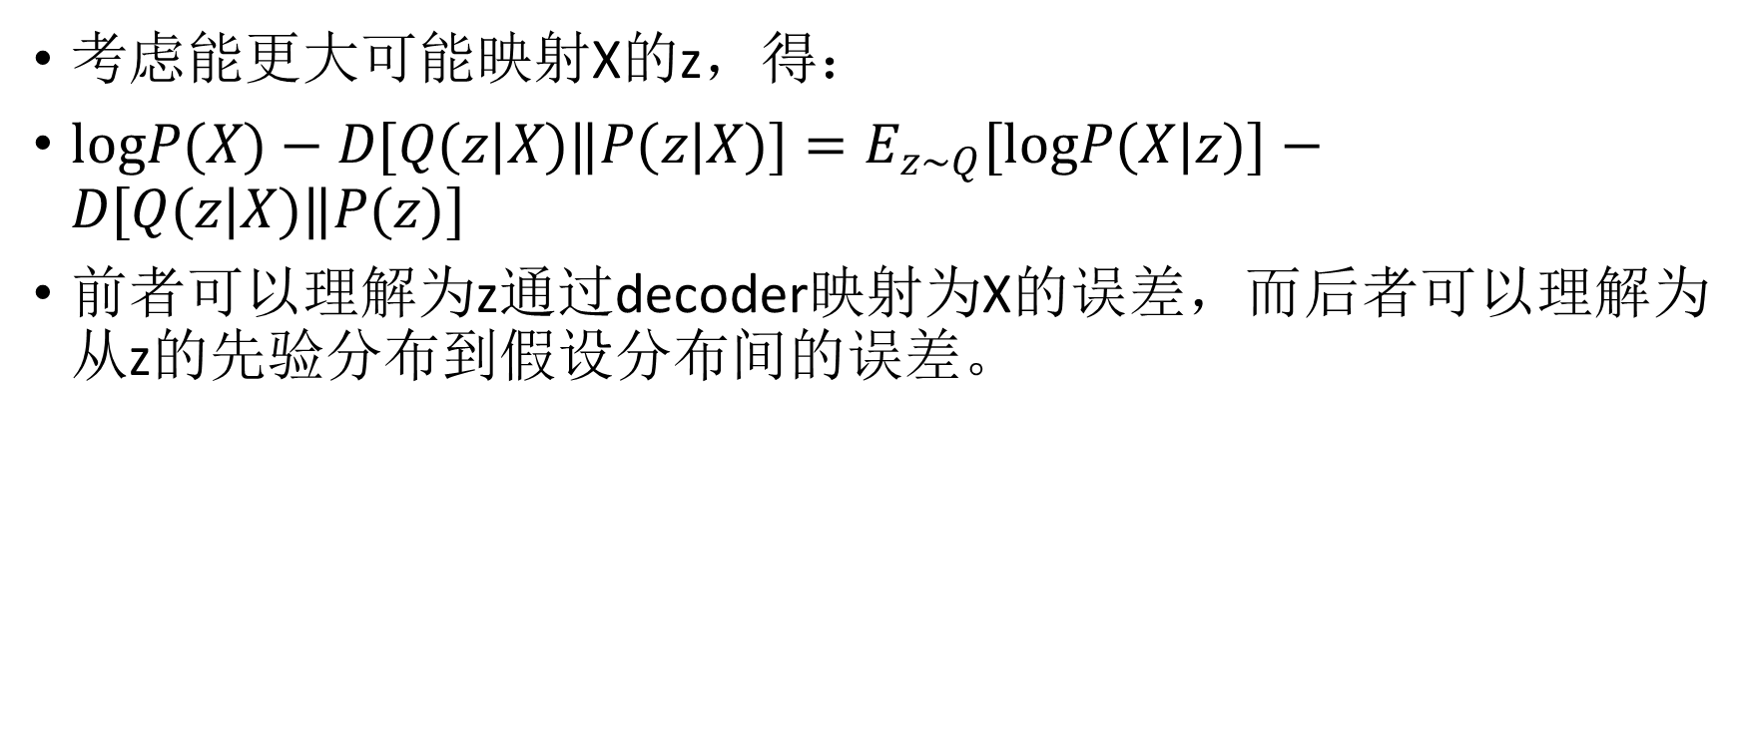
Vae
考虑能更大可能映射X的z，得：
$logP(X)−D[Q(z|X)‖P(z|X)]=E_{z∼Q}[logP(X|z)]−D[Q(z|X)‖P(z)]$
前者可以理解为z通过decoder映射为X的误差，而后者可以理解为从z的先验分布到假设分布间的误差。

Slide 5

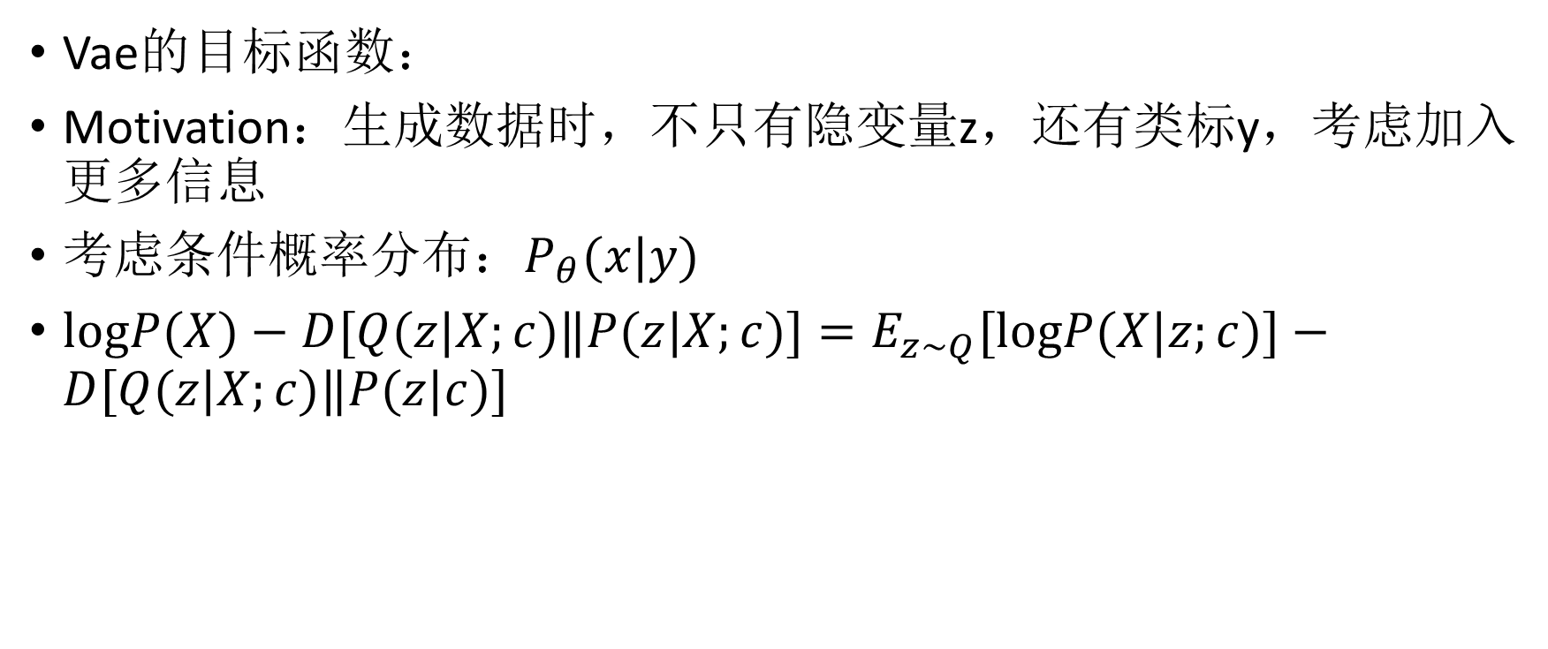
Cvae
Vae的目标函数：
Motivation：生成数据时，不只有隐变量z，还有类标y，考虑加入更多信息
考虑条件概率分布：$P_{θ}(x|y)$
$logP(X)−D[Q(z|X;c)‖P(z|X;c)]=E_{z∼Q}[logP(X|z;c)]−D[Q(z|X;c)‖P(z|c)]$
Notes:
Kingma D P, Mohamed S, Rezende D J, et al. Semi-supervised learning with deep generative models[C]//Advances in Neural Information Processing Systems. 2014: 3581-3589.

Slide 6
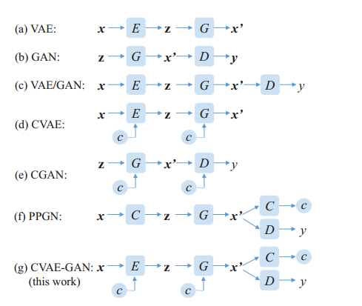
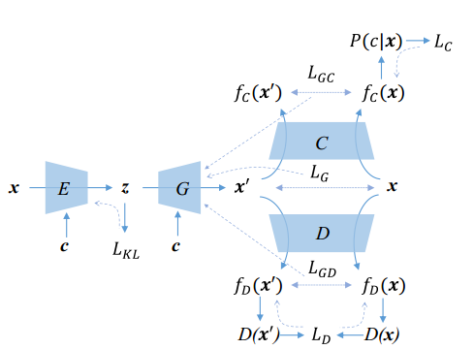
Cvae-gan
Notes:
Bao J, Chen D, Wen F, et al. CVAE-GAN: Fine-Grained Image Generation through Asymmetric Training[J]. 2017:2764-2773.

Slide 7
各个网络的作用
https://zhuanlan.zhihu.com/p/27966420

Slide 8
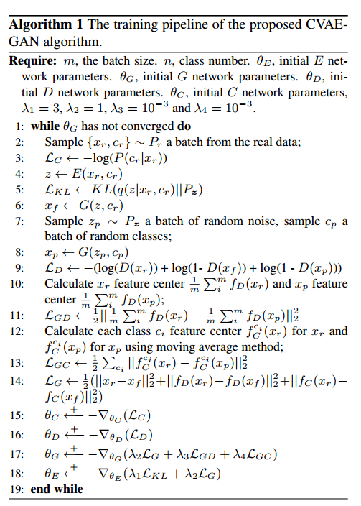

Slide 11
近似F1值最大化神经网络
By zhouying
2018.4.17

Slide 12



Definition
混淆矩阵：
TP = True Postive = 真阳性； FP = False Positive = 假阳性
FN = False Negative = 假阴性； TN = True Negative = 真阴性
 | 预测值=1 | 预测值=0
真实值=1 | TP | FN
真实值=0 | FP | TN

Slide 13
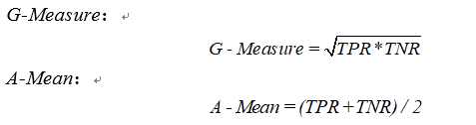

Definition
由于这两种评价标准分离了正例与负例的准确率，所以他们都可以用于评价不平衡数据集分类结果，
而对于这两种标准的选择需要从实际问题出发考虑。
Recall与Precision的分子均为TP，所以正例分类正确个数对整个评分的影响最大，负例分类正确个数
并不出现在表达式中，所以这一评价标准常用于评价不平衡数据集分类结果，并且通常用于正例相
对重要一些的实际问题。

Slide 14
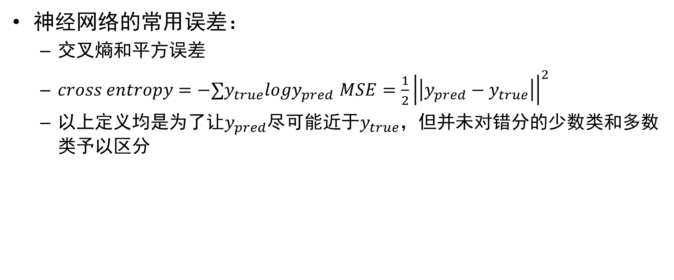
Question
神经网络的常用误差：
交叉熵和平方误差
$cross entropy=−∑y_{true}logy_{pred}$ $MSE=\frac{1}{2}{\left|\left|y_{pred}−y_{true}\right|\right|}^{2}$
以上定义均是为了让$y_{pred}$尽可能近于$y_{true}$，但并未对错分的少数类和多数类予以区分

Slide 15
Motivation
问题来源：传统的分类器只能利用精度作为全局优化函数，但在不平衡分类问题中，全局精度会导致分类器倾向于将样本区分为多数类，从而忽视少数类样本的识别。
idea：将分类器的少数类的分类效果直接作为优化函数

Slide 16
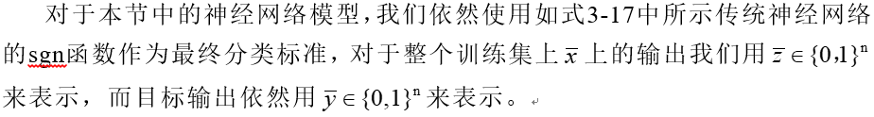
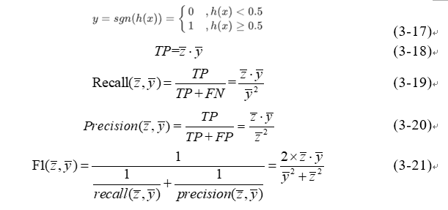
Method

Slide 17
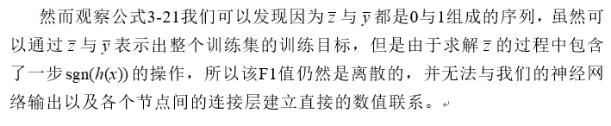


Method

Slide 18
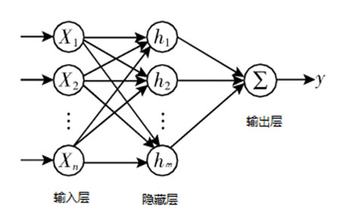
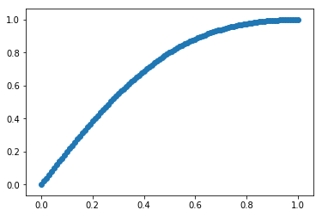
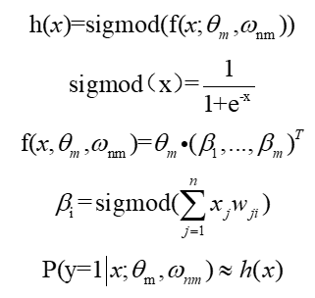

实现
两层神经网络，[n,m,1]，激活函数为sigmoid
网络计算如下：
Loss函数:

